Slide 1
Le “Compte Asso”
Guide pratique et illustré à l’usage des associations

Slide 2
Une procédure dématérialisée
Les demandes de subventions FDVA/jeunesse bop 163/CNDS s’effectuent désormais uniquement par l’intermédiaire d’une procédure dématérialisée : Le “Compte Asso”
Afin de vous accompagner au mieux, la DRAJES de Mayotte vous propose ce guide (élaboré par la DDCSPP du Cantal).

Slide 3
Une procédure dématérialisée
Si vous êtes habitué aux demandes sous format papier, sachez que le téléservice “Le Compte Asso” est une version dématérialisée du Cerfa classique de demande de subvention.
Néanmoins, vous pouvez dans un premier temps remplir votre demande sur le Cerfa n°12156*05 , vous n’aurez alors plus qu’à le saisir en ligne au moment souhaité.
Pour le télécharger, cliquez ici

Slide 4
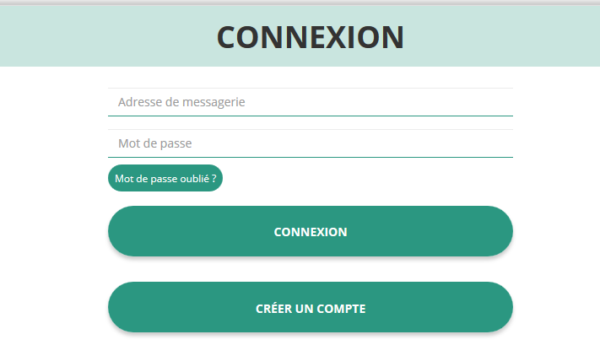
Le Compte Asso - connexion
Pour créer un compte, rendez-vous à l’adresse suivante : https://lecompteasso.associations.gouv.fr/login
Si vous possédez déjà un compte, renseignez vos identifiants et cliquez sur le bouton “connexion”
Si vous avez oublié votre mot de passe, cliquez sur ce bouton puis renseignez votre email dans la page suivante. Enfin, suivez la procédure indiquée
Si vous n’avez pas de compte, cliquez ici (voir diapo suivante)

Slide 5
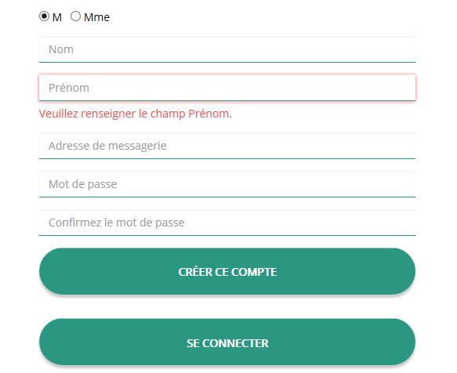
Le Compte Asso - création de compte
Renseignez tous les champs puis cliquez sur “Créer ce Compte
Ensuite, rendez-vous sur votre boîte de messagerie (selon l’adresse mail déclarée) et cliquez sur le lien de validation envoyé
ATTENTION
il est possible que le mail ait été placé dans le dossier indésirable (spam)

Slide 6
Le Compte Asso - ajouter une association
Saisir le numéro RNA (W15……. de votre association puis cliquez sur la loupe
Pour savoir ou trouver ces informations, reportez-vous au document Foire Aux Questions
Vérifiez qu’il s’agit bien de votre association, indiquez si le SIREN qui s’affiche est bien celui de votre association puis cliquez sur valider.
Si le SIREN n’est pas le bon, contactez l’assistance via le lien qui s’affiche en indiquant “non”

Slide 7
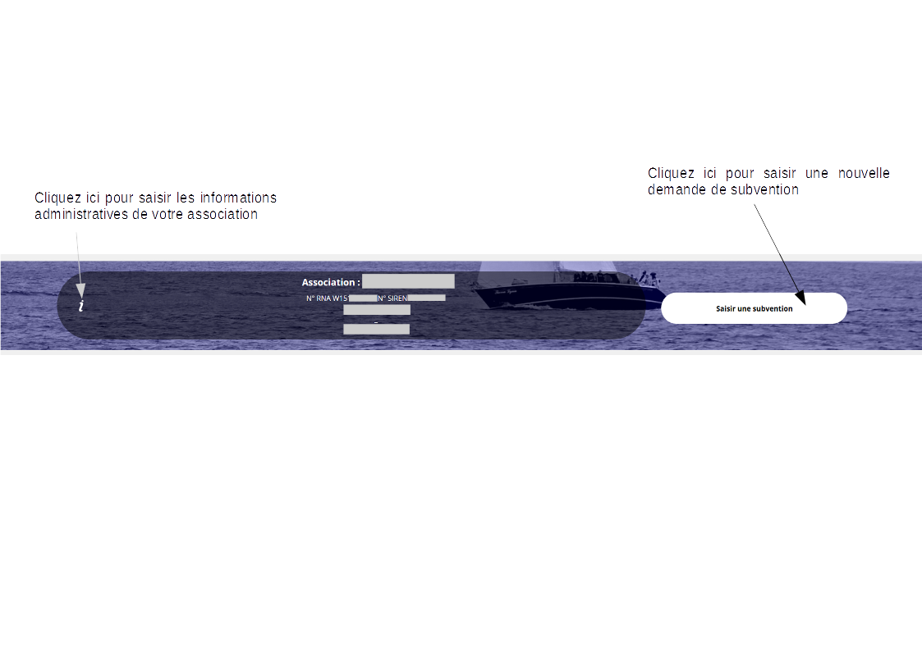
Le Compte Asso - compléter les informations administratives
Avant de demander une subvention, il est impératif de vérifier et compléter les informations administratives de votre association. Pour ce faire, il convient de cliquer sur l'icône “i” sur la gauche.

Slide 8
Le Compte Asso - compléter les informations administratives
Ces champs ne sont pas modifiables dans le Compte Asso. Adressez-vous au greffe ou à l’INSEE pour apporter des modifications
Afin d’effectuer un changement au sein de votre association, que ce soit pour modifier vos statuts ou la liste des dirigeants, vous pouvez :
Utiliser le service en ligne : https://www.service-public.fr/associations/vosdroits/R37933
Contacter le greffe des associations : Sous-Préfecture de Mauriac, Rue Guillaume-Duprat, 15 200 MAURIAC – 04 71 68 06 06

Slide 9
Le Compte Asso - compléter les informations administratives
Indiquez ici le nombre d’adhérents
Indiquez ici le nombre de bénévoles (ponctuels, réguliers, administrateurs
Indiquez ici le nombre de salariés éventuels et leur équivalence en Temps Plein Travaillé (ETPT)
Cliquez ici pour ajouter les données
Indiquez ici le nombre de volontaires (service civique, européens, etc.)
ATTENTION
Un volontaire n’est pas un bénévole
Déclinez le genre de vos adhérents si vous en avez la possibilité
Indiquez ici le nombre de personne mise à disposition (fonctionnaire)

Slide 10
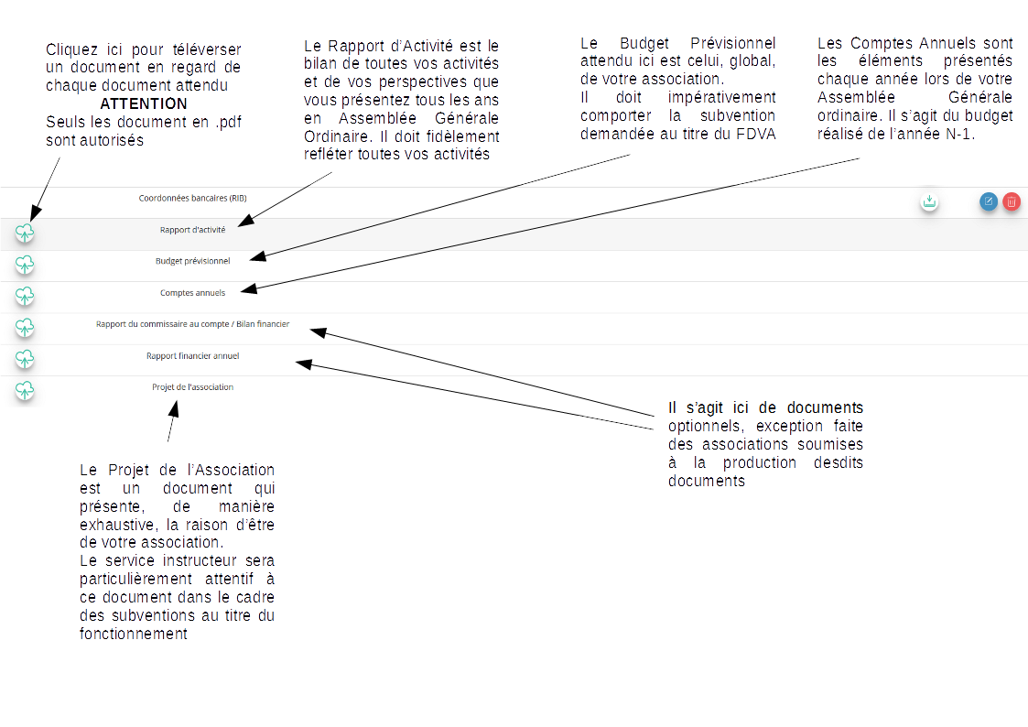
Le Compte Asso - compléter les informations administratives
Afin de vous faciliter la procédure, vous pouvez ici téléverser tous les documents nécessaires à votre demande de subvention.
ATTENTION, merci de ne verser que des documents au format PDF
Les documents tels que les statuts et la liste des dirigeants ne peuvent être modifiés ici. Ils sont issus des données du RNA. Pour toute modification, contacter le greffe ou utiliser la téléprocédure

Slide 11
Le Compte Asso - saisir une nouvelle demande de subvention
Une fois les informations administratives complétées, vous pouvez saisir votre demande de subvention en cliquant sur le bouton “Demander une subvention” sur la droite

Slide 12
Le Compte Asso - saisir une nouvelle demande de subvention
Le processus de demande de subvention s’effectue en 5 étapes
Lors du passage à l’étape suivante, les données sont automatiquement enregistrées.
Cliquez ici pour débuter
Il est inutile de recommencer depuis le début
Si vous souhaitez revenir sur votre dossier plus tard, vous pouvez reprendre la saisie dans la rubrique “suivi des demandes”

Slide 13
Le Compte Asso - saisir une nouvelle demande de subvention 1/5
ETAPE n°1 : Sélectionner la subvention

Slide 14
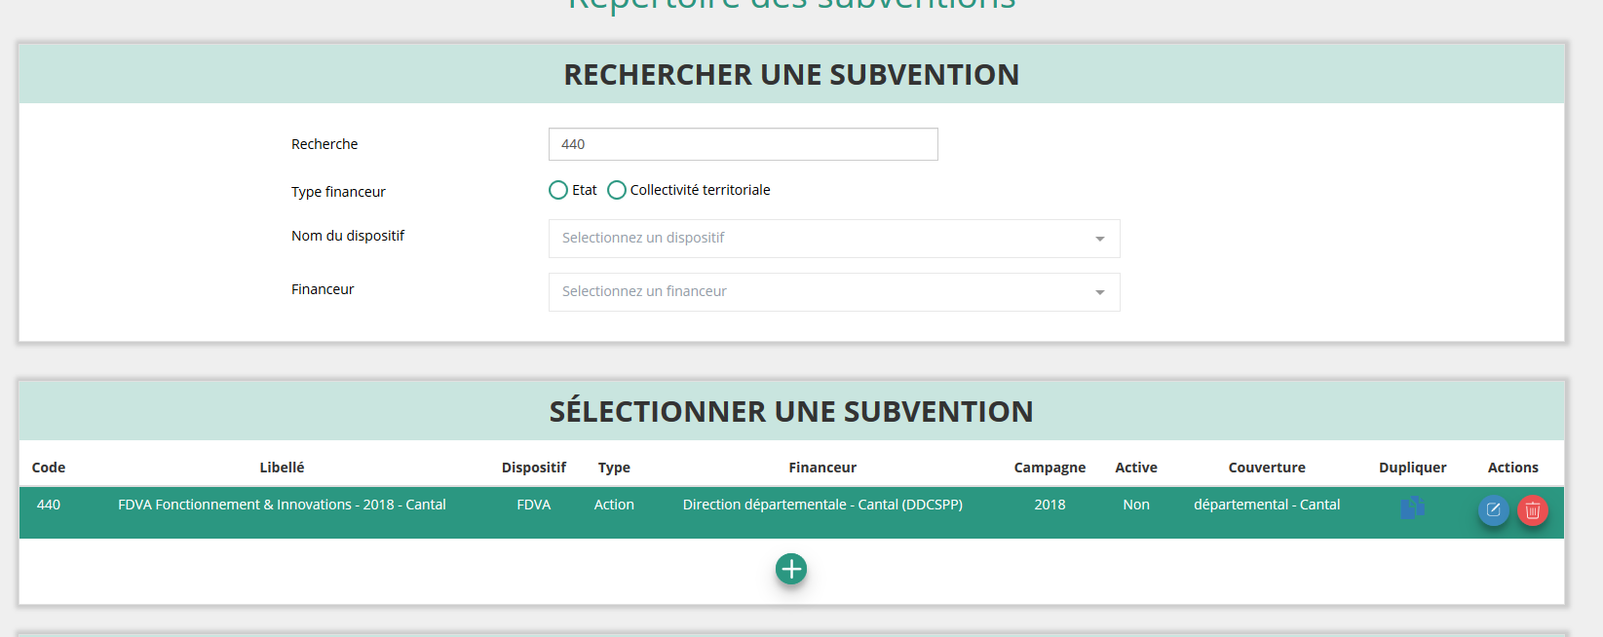
Le Compte Asso - saisir une nouvelle demande de subvention 1/5
Recherchez la subvention en indiquant le code
La subvention apparaît en dessous
Sélectionnez la subvention (elle se met alors en surbrillance)
Descendre en bas de la page, sélectionnez le sous-dispositif “Fonctionnement et Projets Innovants” puis cliquez sur suivant

Slide 15
Le Compte Asso - saisir une nouvelle demande de subvention 2/5
ETAPE n°2 : Sélectionner le demandeur

Slide 16
Le Compte Asso - saisir une nouvelle demande de subvention 2/5
Sélectionnez le demandeur en le mettant en surbrillance
Ensuite, si vous avez bien rempli les informations administratives en amont, descendez jusqu’à l’encadré “Personnes désignées”
Indiquez qui est le représentant (président.e / co-président.e), le signataire de la demande et la personne chargée du dossier.
ATTENTION, si le signataire n’est pas le représentant, il vous sera demandé un “pouvoir” à l’étape suivante

Slide 17
Le Compte Asso - saisir une nouvelle demande de subvention 2/5
Sélectionnez impérativement le RIB en le mettant en surbrillance (si vous l’avez déjà mis dans les
documents préalablement, sinon cliquez sur téléverser pour le joindre)
Enfin, cliquez sur suivant pour passer à l’étape 3
L’adresse figurant sur le RIB doit impérativement être identique à l’adresse déclarée de votre siège social. Si ce n’est pas le cas, faites le nécessaire en amont auprès de votre établissement bancaire

Slide 18
Le Compte Asso - saisir une nouvelle demande de subvention 3/5
ETAPE n°3 : Pièces justificatives

Slide 19
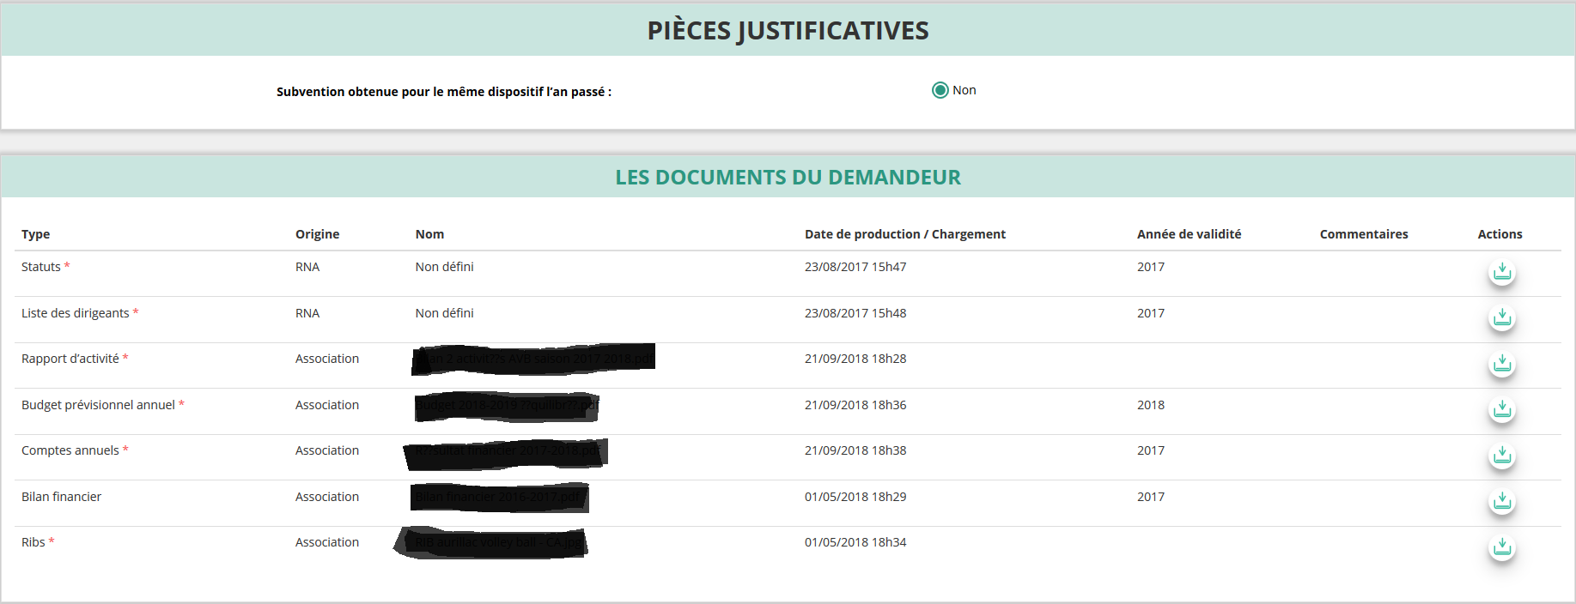
Le Compte Asso - saisir une nouvelle demande de subvention 3/5
Si vous avez déjà joint les documents, cette étape n’est pas nécessaire.
S’il manque des documents, vous pouvez les téléverser grâce au bouton suivant :
Merci de vous reporter à la page suivante pour savoir quels sont les éléments attendus dans chaque document

Slide 20
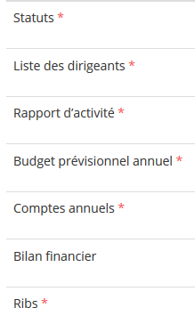
Le Compte Asso - saisir une nouvelle demande de subvention 3/5
ATTENTION : Format PDF obligatoire
Ces documents sont automatiquement récupérés via le RNA
Le Rapport d’Activité est le bilan de toutes vos activités et de vos perspectives que vous présentez tous les ans en Assemblée Générale Ordinaire. Il doit fidèlement refléter toutes vos activités. Il s’agit de celui de l’année N-1
Le Budget Prévisionnel attendu ici est celui, global, de votre association.
Il doit impérativement comporter la subvention demandée au titre du FDVA. Il s’agit de celui de l’année N
Les Comptes Annuels sont les éléments présentés chaque année lors de votre Assemblée Générale ordinaire. Il s’agit du budget réalisé de l’année N-1.
Le RIB est automatiquement ajouté à l’étape 2

Slide 21
Le Compte Asso - saisir une nouvelle demande de subvention 3/5
Vous avez ici la possibilité d’ajouter un document au format PDF, qui sera utile à l’étude de votre demande.
Ceci est particulièrement vrai pour les demandes au titre des “projets innovants” : une description complète et détaillée du projet pourra, par exemple, utilement être ajoutée.
Lorsque tous les éléments marqués d’un astérisque rouge sont téléversés, cliquez sur suivant pour passer à l’étape 4

Slide 22
Le Compte Asso - saisir une nouvelle demande de subvention 4/5
ETAPE n°4 : Description des Projets

Slide 23
Le Compte Asso - saisir une nouvelle demande de subvention 4/5
Il s’agit ici de l’étape la plus importante puisqu’il s’agit de décrire l’objet de votre demande
Cliquez ici pour ajouter un projet
Rappel : 1 demande de fonctionnement et 1 demande pour “projet innovant” maximum par an
Cliquez ici pour reprendre un projet en cours de saisie ou le modifier
Cliquez ici pour supprimer un projet

Slide 24
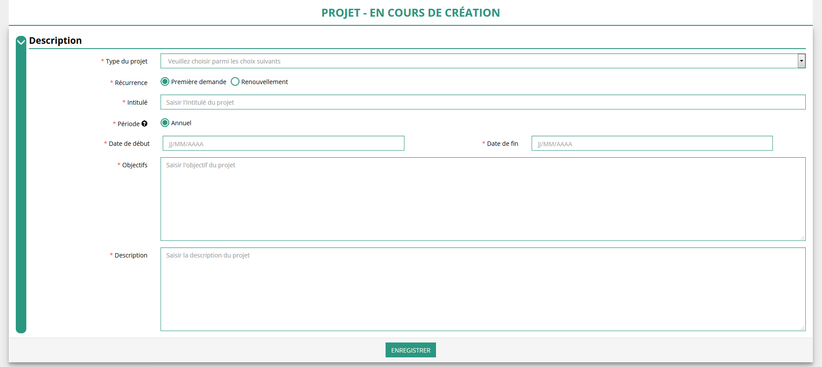
Le Compte Asso - saisir une nouvelle demande de subvention 4/5
Saisir l’intitulé de l’action uniquement dans le cadre d’une projet innovant. Laissez le choix par défaut pour le “fonctionnement”
Indiquez ici s’il s’agit d’une demande “fonctionnement” ou “projet innovant”
Pour une demande de “fonctionnement, indiquez 01/01/2019 et 31/12/2019
Dans le cadre d’un projet innovant, indiquez les objectifs de l’action et les besoins auxquels ils répondent.
Dans le cadre d’une demande de fonctionnement, indiquez “sans objet”
Dans le cadre d’un projet innovant, détaillez le projet d’action ainsi que ses modalités de diffusion.
Dans le cadre d’une demande de fonctionnement, indiquez ici votre projet associatif global

Slide 25
Le Compte Asso - saisir une nouvelle demande de subvention 4/5
Indiquez ici quel sera le public bénéficiaire de l’action (projet innovant) ou du projet associatif (fonctionnement)
Si les choix proposés dans les menus déroulants ne vous semblent pas correspondre pleinement à ce que vous souhaitez exprimer, utilisez le champ “commentaire” pour compléter

Slide 26
Le Compte Asso - saisir une nouvelle demande de subvention 4/5
Indiquez ici quel sera le territoire bénéficiaire de l’action (projet innovant) ou du projet associatif (fonctionnement)
Il convient ici de préciser quelle sera la zone d’impact de votre action : commune, bassin, communauté de communes, département, etc.

Slide 27
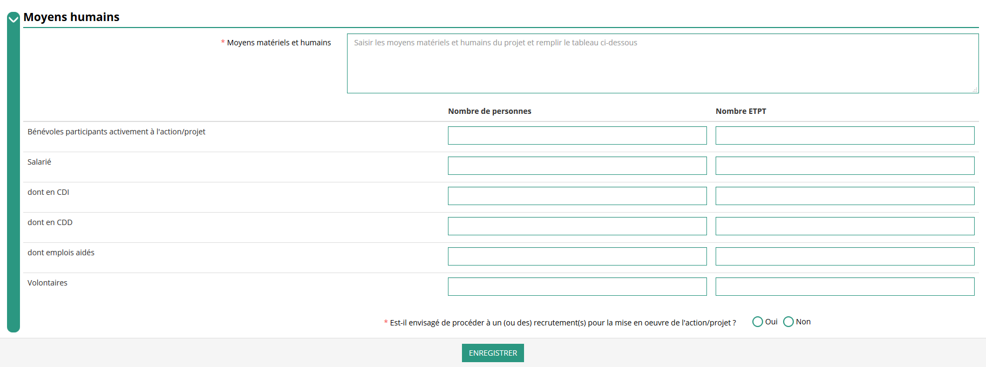
Le Compte Asso - saisir une nouvelle demande de subvention 4/5
Indiquez ici quels seront les éléments humains et matériels mobilisés pour votre action ou projet
ATTENTION
Un volontaire n’est pas un bénévole

Slide 28
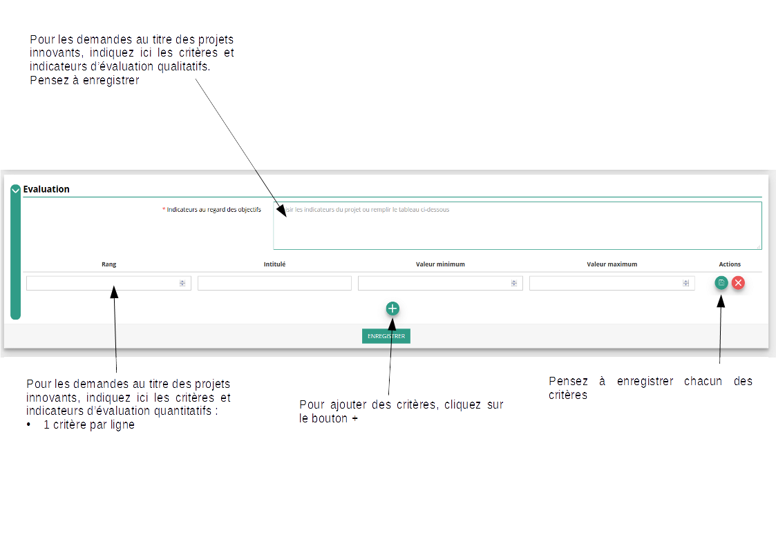
Le Compte Asso - saisir une nouvelle demande de subvention 4/5
Pour les demandes au titre du fonctionnement, les indicateurs d’évaluation sont optionnels. Vous pouvez indiquer “sans objet”

Slide 29
Le Compte Asso - saisir une nouvelle demande de subvention 4/5
Indiquez ici si la personne responsable du projet est la même que la personne responsable du dossier de subvention. Si tel n’est pas le cas, indiquez “non” et sélectionnez dans la liste qui apparaît la personne concernée.
Si cette personne n’est pas dans la liste, il conviendra de l’ajouter manuellement via le bouton

Slide 30
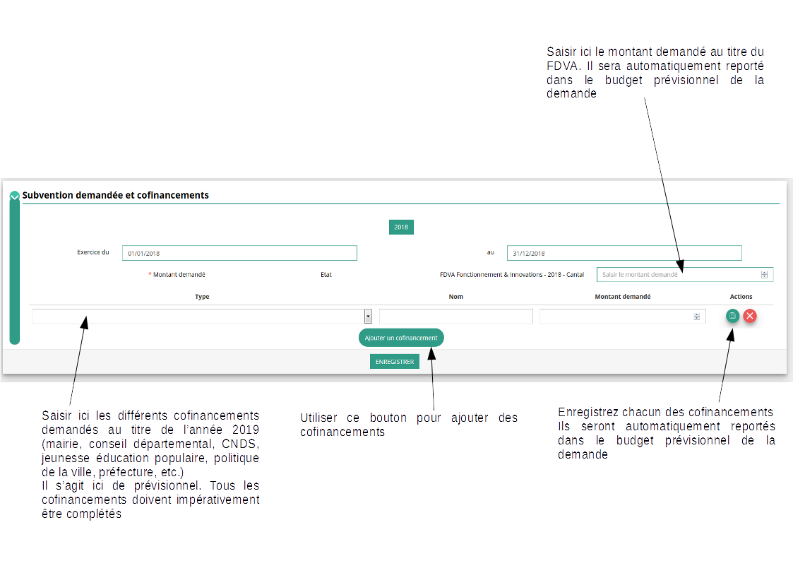
Le Compte Asso - saisir une nouvelle demande de subvention 4/5
ATTENTION
Il est important de bien saisir tous les co-financements demandés au titre de l’année N

Slide 31
Le Compte Asso - saisir une nouvelle demande de subvention 4/5
Remplir le budget prévisionnel de l’année N. Il s’agit du budget global de l’association pour une demande de fonctionnement et du budget de l’action pour une demande “projet innovant”
Il ne doit pas y avoir d’excédent
Les subventions apparaîtront automatiquement

Slide 32
Le Compte Asso - saisir une nouvelle demande de subvention 4/5
Une fois votre demande complète, le statut change et l’état de saisie apparaît comme “complet”
Vous pouvez saisir deux projets maximum :
1 au titre du fonctionnement
1 au titre des nouveaux projets innovants
Une fois votre demande complète, cliquez sur suivant pour passer à l’étape 5

Slide 33
Le Compte Asso - saisir une nouvelle demande de subvention 5/5
ETAPE n°5 : Attestation et Soumission

Slide 34
Le Compte Asso - saisir une nouvelle demande de subvention 5/5
Sélectionnez l’option qui correspond à votre situation
Vérifiez que le montant demandé correspond à votre demande
Cliquez sur “Voir le récapitulatif de la demande”. A ce moment, une fenêtre apparaît avec le CERFA récapitulatif de demande de subvention : pensez à l’enregistrer pour le conserver.
Cliquez à sur transmettre pour envoyer votre demande. Une fenêtre s’ouvre (vous pouvez à nouveau télécharger le CERFA). Appuyez ensuite sur “Confirmer la transmission”
Indiquez le lieu de réalisation de la demande

Slide 35
Le Compte Asso - Suivi des demandes validées
C’est terminé !!!
Votre demande de subvention est envoyée au service instructeur et vous êtes redirigé vers l’écran “suivi de dossier” de votre Compte Asso.
Dans cet état, votre demande n’est plus modifiable
Vous pourrez suivre les changements d’étape directement depuis le “compte asso”
A chaque changement ou demande de complément éventuel d’information, vous recevrez une notification sur l’adresse de messagerie que vous avez renseignée.

